Slide 1

Condicionales
Coordinación Fundamentos de Programación Universidad EAFIT 2022

Slide 2
Agenda
Introducción
Operadores de comparación
Estructura if-then
Estructura if-then-else
Operadores lógicos
Estructura if-then-else if-…

Slide 3
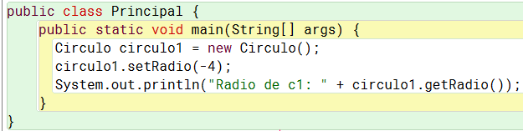
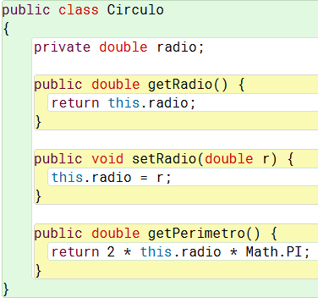

Introducción
Retomemos la clase Circulo y analicemos el siguiente código:
¿Cuál seria la salida por pantalla?
¿Considera usted que es un valor válido?

Slide 4

Estructuras de selección – I
Hasta ahora hemos visto que los programas se ejecutan siguiendo un orden que definimos al codificar cada línea. En nuestro caso, el orden de ejecución por lo general arranca desde el interior de un método llamado “main”.
Independiente de los datos que ingresemos (o que le pidamos por pantalla al usuario), el orden (flujo de control) es el mismo.
Esto quiere decir que no tenemos una respuesta diferente o un orden diferente cuando se ingresan diferentes entradas o valores.
Pero que tal si podemos definir un orden diferente, dependiendo de las entradas de los usuarios, o de los valores de ciertas variables.

Slide 5

Estructuras de selección – II
En este caso podríamos por ejemplo: (i) ejecutar el programa en un orden normal, si el valor de un radio es mayor que cero, o (ii) ejecutar otro camino si el valor del radio es menor igual a cero.
Para poder brindarle a nuestra código esta habilidad. Necesitamos utilizar “estructuras de selección”.

Slide 6
Antes de empezar a analizar los tipos de estructuras de selección, veamos como podemos realizar comparaciones en Java.

Slide 7
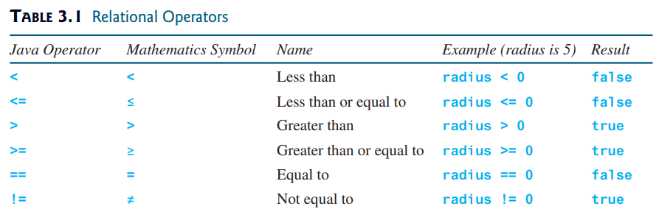
Operadores de comparación
¿Cómo comparar dos valores?, ¿Cómo se si un radio es: (i) mayor que 0, (ii) igual a 0, o (iii) menor que 0?.
Java proporciona seis operadores de relaciones (también conocidos como operadores de comparación). Veamos la siguiente tabla y encontremos el resultado suponiendo que el valor de la variable “radius” es igual a 5.

Slide 8
Estructura if-then
Es la más básica de la estructuras de selección.
Su funcionamiento es el siguiente:
Si una condición particular es verdadera, entonces la porción “then” es ejecutada; de lo contrario, la porción “then” no es ejecutada.
Ejemplo:
Similar a lo lenguajes naturales donde se puede decir: ¿Es un día caluroso? Entonces, compro un helado (una cerveza).

Slide 9
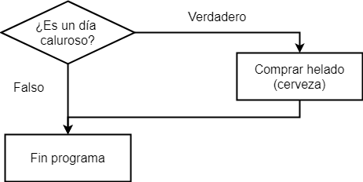
Estructura if-then – II
Parte “if”
Parte “then”
La pregunta “es un día caluroso” es muy ambigua, cambiémosla por algo que el computador pueda entender

Slide 10
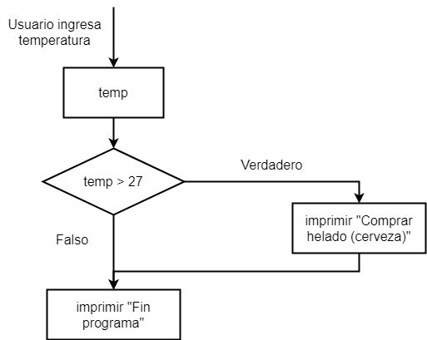
Estructura if-then – III
Parte “if”
Parte “then”

Slide 11
Pseudo-Código ejemplo helado
Programa en pseudo-código
Leer temp
Si temp > 27 entonces
Imprimir "Comprar helado (cerveza)"
Imprimir "Fin programa"

Slide 12
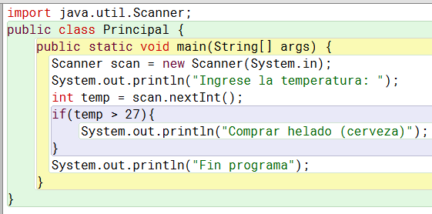
Código en Java
https://github.com/urregozw/ST0242-2022-Juan_Luis/blob/main/Semana2%20-%20Intro_obj_condicionales/Clase03/E01_12.java
Parte “if”
Codifique el siguiente programa
Parte “then” (lo que hay entre las llaves)

Slide 13
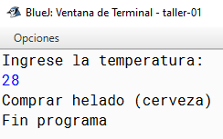
Código en Java – II
Modifique el programa anterior:
Ahora, cuando la temperatura sea mayor a 30, se mostrará el mensaje “Comprar helado (cerveza)” y otro mensaje que diga “Comprar limonada (otra cerveza)”.

Slide 14
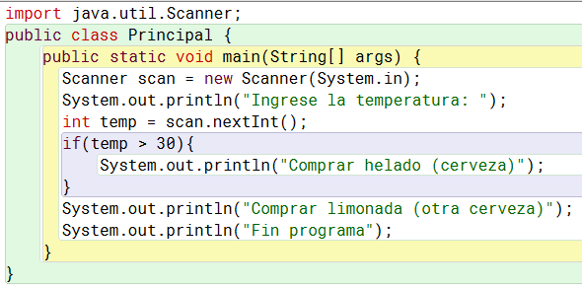
¿Solución?
¿Es valida esta solución?

Slide 15
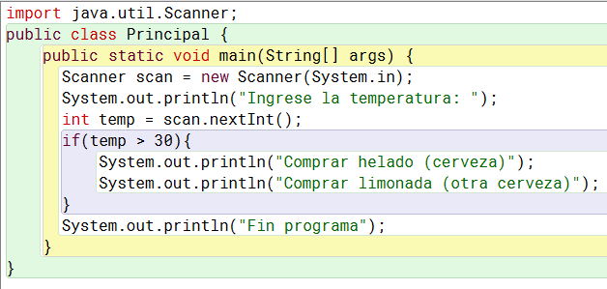
Solución correcta
https://github.com/urregozw/ST0242-2022-Juan_Luis/blob/main/Semana2%20-%20Intro_obj_condicionales/Clase03/E02_15.java

Slide 16
Estructura If-then-else
La estructura If-then es muy necesaria para lograr cambiar el control de flujo de un programa (ofrecer varios caminos).
Sin embargo, que pasa si se requiere que el programa deba hacer el algo en ambas alternativas: caso verdadero y caso falso.
Ejemplo: si el total de créditos aprobados es mayor o igual a 120 la persona se gradúa; en caso contrario no se gradúa.

Slide 17
Pseudo-Código ejemplo grados
Programa en pseudo-código
Leer créditos
Si créditos ≥ 120 Entonces
Imprimir "Graduado"
Sino
Imprimir "No se gradúa"
Imprimir "Fin programa"

Slide 18
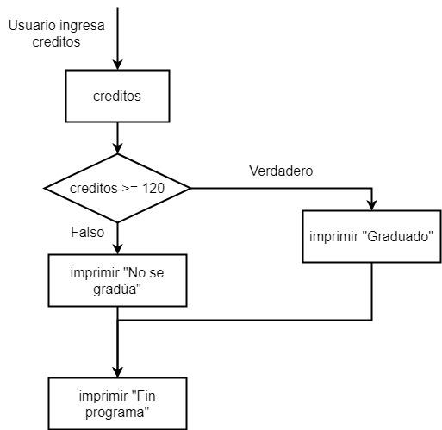
Parte “if”
Parte “then”
Parte “else”

Slide 19
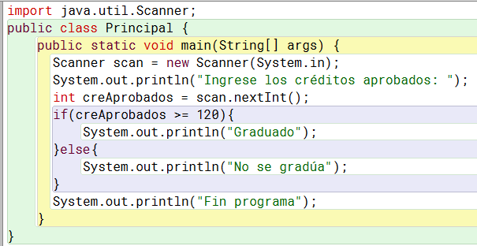
Código en Java
https://github.com/urregozw/ST0242-2022-Juan_Luis/blob/main/Semana2%20-%20Intro_obj_condicionales/Clase03/E03_19.java
Parte “if”
Codifique el siguiente programa
Parte “then”
Parte “else”

Slide 20
Solución problema Circulo
Modifique el método “main” anterior:
- Reciba el radio por pantalla (utilice Scanner)
- Luego utilice la estructura if-then-else, si el radio recibido es “mayor a cero” invoque el método setRadio(nuevoRadio) y luego imprima Sout(miCirculo.getRadio()) - De lo contrario, imprima: Error ¿de qué me hablas viejo?

Slide 21
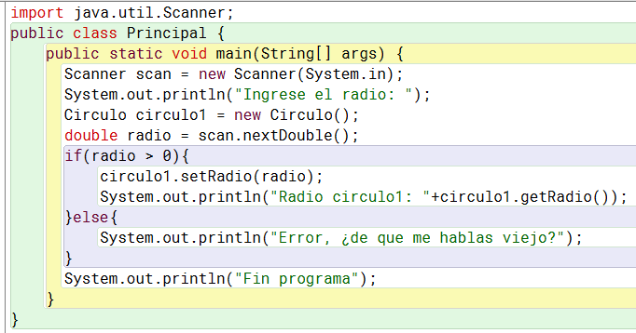
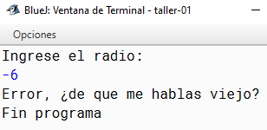
Solución
https://github.com/urregozw/ST0242-2022-Juan_Luis/blob/main/Semana2%20-%20Intro_obj_condicionales/Clase03/E04_21.java

Slide 22
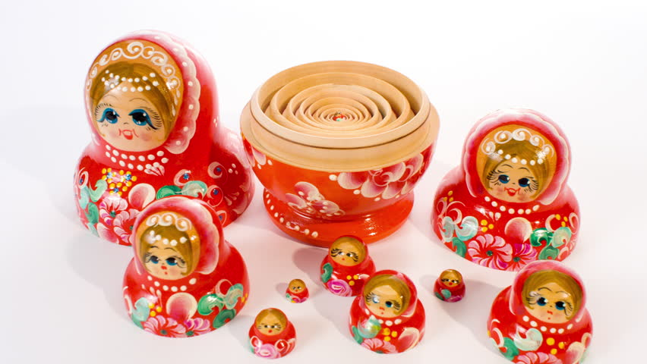
If anidados
También es posible contener ifs, dentro de otros ifs. Veamos el siguiente ejemplo

Slide 23
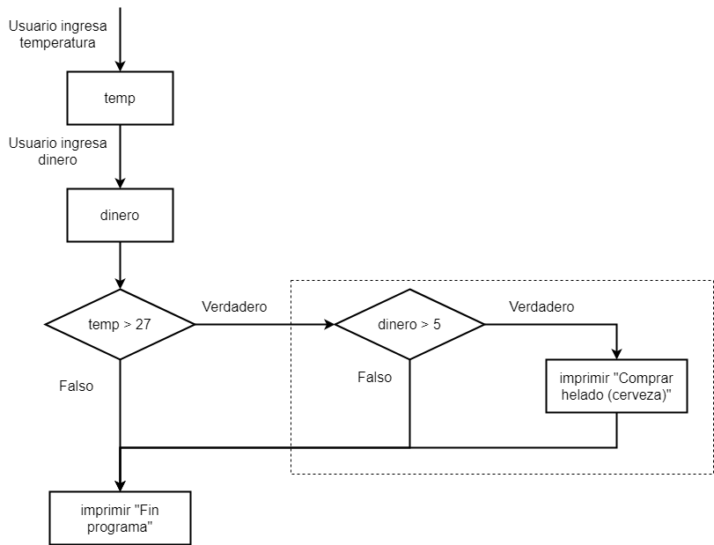
If anidado dentro de la parte then del primer if
Parte “if”

Slide 24
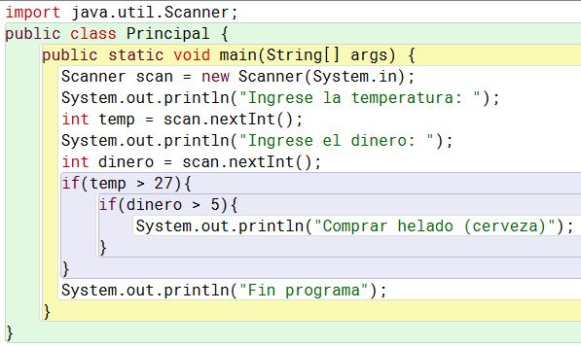
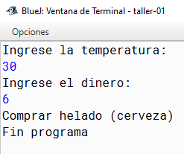
Código en Java
https://github.com/urregozw/ST0242-2022-Juan_Luis/blob/main/Semana2%20-%20Intro_obj_condicionales/Clase03/E05_24.java

Slide 25
Operadores lógicos
En muchas casos, los if anidados se pueden “resumir” mediante el uso de operadores lógicos.
Los operadores lógicos son usados para operaciones de álgebra Booleana, es decir, para describir relaciones lógicas, expresadas como verdadero (TRUE) o falso (FALSE).
Java provee tres operadores lógicos fundamentales, llamados: “and” (&&), “or” (||), y “not” (!).
Veamos como utilizarlos para reducir el número de líneas de código del ejemplo anterior.

Slide 26
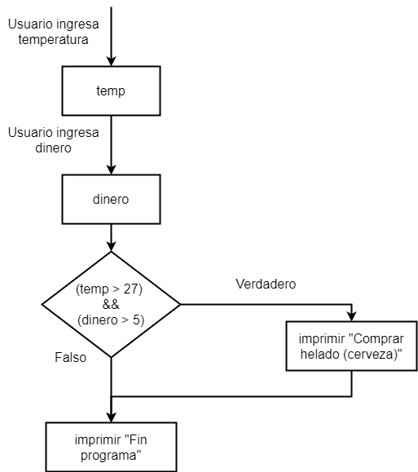
Nos ahorramos definir el if anidado

Slide 27
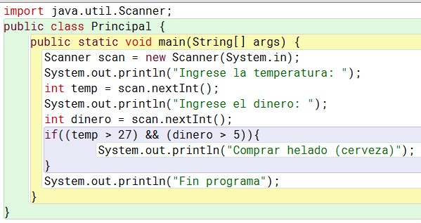
Código en Java
https://github.com/urregozw/ST0242-2022-Juan_Luis/blob/main/Semana2%20-%20Intro_obj_condicionales/Clase03/E06_27.java

Slide 28
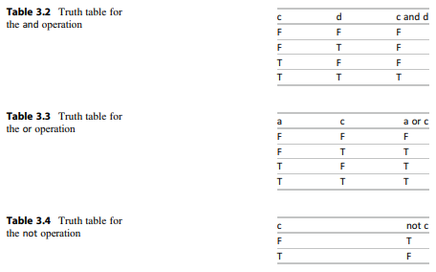
Tabla de verdad

Slide 29
Estructura If-then-else if-…
La estructura If-then-else if-… nos permite ofrecer múltiples caminos dependiendo de múltiples comprobaciones.
El else if sirve para añadir una nueva condición en caso de que la condición anterior no se cumpla (sea falsa).
Una instrucción if puede incluir cualquier número de bloques else if.
“else if” significa (de lo contrario, si …).
Como máximo, se ejecuta un solo else if, y ese else if se ejecutará solo si todas las condiciones anteriores se evaluaron como falsas.
Ejemplo: si la temperatura es mayor a 27 compramos helado (cerveza); de lo contrario, si la temperatura es mayor a 24 compramos gaseosa; en caso contrario, compramos leche.

Slide 30
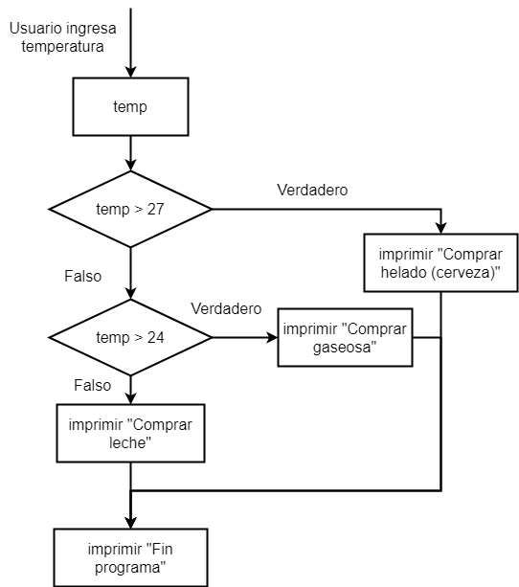
Parte “if”
Parte “then”
Parte “else if”
Parte “else”

Slide 31
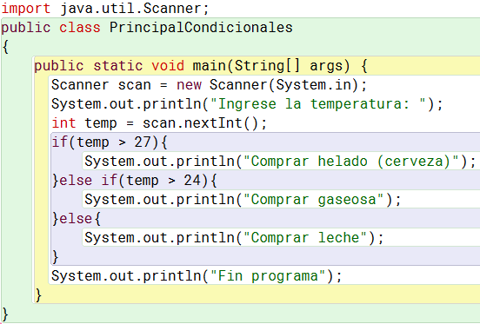
Código en Java

Slide 32
Bonus: switch – I
Como se puede imaginar, si se colocan bastantes instrucciones anidadas “ifs”, el código resultante podría ser difícil de leer y mantener.
Veamos el siguiente caso:
Leer nota
Si nota == 10 entonces
Imprimir “Teso“
Sino
Si nota == 9 entonces
Imprimir “Tesito”
Sino
Si nota == 8 entonces
Imprimir “Vas bien”
Sino
….

Slide 33
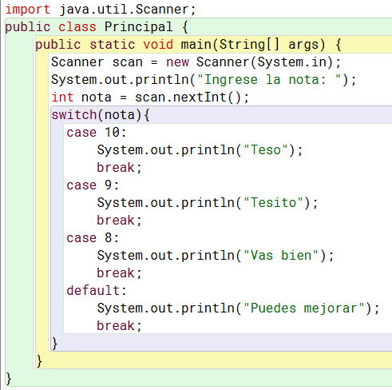
Bonus: switch – II
https://github.com/urregozw/ST0242-2022-Juan_Luis/blob/main/Semana2%20-%20Intro_obj_condicionales/Clase03/E07_33.java
Afortunadamente, Java provee una estructura llamada “switch”, que facilita la codificación en el caso anterior.
¿Cuál seria la salida por pantalla para las siguientes entradas?
9
8
5
1

Slide 34
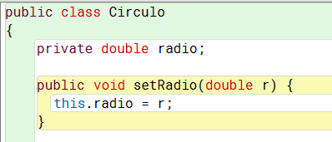
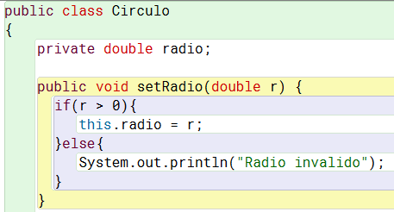
Bonus final: condiciones dentro de funciones de objetos
Antes
Después

Slide 35

Recapitulemos
Hasta este punto debemos saber:
¿Para qué sirven las estructuras de selección?
¿Cómo funciona la estructura if-then?
¿Cómo funciona la estructura if-then-else?
¿Cómo funcionan los if anidados?
¿Cómo funciona la estructura if-then-else if-…?
¿Qué tipos de operadores provee Java para realizar comparaciones?
¿Cómo funcionan los switches?

Slide 36
Referencias
Liang, Y. D. (2017). Introduction to Java programming: comprehensive version. Eleventh edition. Pearson Education. (Chapter 3).
Streib, J. T., & Soma, T. (2014). Guide to Java. Springer Verlag. (Chapter 3).

